Slide 1

MANAGEMENT II
3. Procesně řízená organizace
(Prezentace pro účastníky kurzu
„MALÉ A STŘEDNÍ PODNIKY V TRŽNÍM PROSTŘEDÍ“
„Zvyšování konkurenceschopnosti a management inovací“)
M. R ö s s l e r

Slide 2
PROCESNĚ ŘÍZENÁ ORGANIZACE
Miroslav R ö s s l e r
Prezentace pro účastníky kurzu
„MALÉ A STŘEDNÍ PODNIKY V TRŽNÍM PROSTŘEDÍ“ „Zvyšování konkurenceschopnosti a management inovací“

Slide 3
STRUKTURA KURZU
Úvod – podnikání, konkurenceschopnost, proces řízení, strategie, Balanced Scorecard.
Interní procesy – proces, procesní řízení, srovnání funkčního a procesního přístupu
k řízení organizace, postup při zavádění procesního řízení organizace, monitorování, měření výkonnosti a neustálé zlepšování procesů (model CMMI), procesní analýzy.
Prostředí podniků: Třinecké železárny, LINET
a Honeywell.

Slide 4
UPOZORNĚNÍ!
Vzhledem k tomu, že jsem neměl dost času na přípravu stručného sdělení, předkládám rozsáhlé!

Slide 5
MOTTO
„Pokud budete vše dělat jenom tak, jak už jste dělali, dostanete se pouze tam, kde už jste byli!“

Slide 6
DETERMINANTY I
Je nutné hledat nové přístupy k řízení procesů
k uspokojování potřeb a požadavků zákazníka a tím zajistit konkurenční postavení organizace na trzích typických pro dnešní dobu.
Proces řízení změny jakéhokoliv druhu – složitý proces úkolů týkajících se základních rozhodnutí
o zaměření výkonu (strategické řízení – Top Management) a jeho zabezpečování (taktické řízení – Middle Management) i rozhodování o ekonomickém provádění probíhajících procesů (operativní řízení – liniový management).

Slide 7
DETERMINANTY II
Nejdůležitější je analýza cílů a rozhodnutí managementu.
Cíle jsou pro procesy výsledkem odvozování výchozích cílů politiky organizace a cílů vrcholového managementu.
Obstát v nové situaci tržní ekonomiky vyžaduje od manažerů neustálé rozhodování, spočívající v řešení vzniklých problémů
a rizik.
Výrobu produktů (výrobku, zboží či služeb) chápeme jako důsledek podnikatelského úsilí.

Slide 8
PODNIKÁNÍ I
Prostředek uspokojování lidských potřeb.
V ekonomice – činnost, uspokojující cizí potřeby, přičemž snahou podnikatele (toho, kdo podniká) je zejména dosažení zisku.
V případě úspěchu přináší podnikání
podnikateli i poměrně značné uspokojení.

Slide 9
PODNIKÁNÍ II
„… činnost zabezpečující přeměnu potřeb společnosti na příležitost pro všestranný rozvoj podnikového kolektivu. (P. F. Drucker – „Management in Turbulent Times“, 1980).
Činnost zabezpečující přeměnu vzácných (omezených, ohraničených) zdrojů na produkty (výrobky a služby) uspokojující lidské potřeby (inverzní formulace téhož).
Rozhodující je přímá provázanost potřeb společnosti
a činnosti podniků!
Jsou již jasně překonány názory chápající podnikání jako činnost zaměřenou na získávání výhod za jakoukoliv cenu (i na úkor jiných).

Slide 10
MODERNÍ POJETÍ PODNIKÁNÍ
Činnost sloužící společnosti, přičemž
i užitek z ní se dělí mezi ty, kteří jej vytváření, a ty, kterým produkty slouží (kontext CSR v 8 pilířích současného zaměření).

Slide 11
PODNIKÁNÍ III
Obsahem podnikání je přeměna naturální formy věcí tak, aby plněji uspokojovaly potřeby lidí.
Zároveň proces zhodnocování věcí vynakládáním práce, znalostí a zručnosti (dimenze znalostního managementu).
Cíl podnikání je ekonomicky orientované plnění poslání dané organizace ve společnosti (strategie).

Slide 12
VZTAH
PODNIKÁNÍ A ŘÍZENÍ
Řízení – základní nástroj realizace podnikatelské činnosti organizace.
Podnikání – je smyslem a cílem řízení
a jím vyvolaných výkonných činností
v organizaci (především výrobní).
Podnikání je vždy orientováno vně (do okolí organizace), řízení je vždy orientováno dovnitř organizace (na jeho pracovníky).

Slide 13
ZÁKLADNÍ FUNKCE MODERNĚ CHÁPANÉHO PODNIKÁNÍ
Vytváření trhu a zákazníků.
Marketing.
Produkce.
Inovační činnost.
Logistika.

Slide 14
PROCES STRATEGICKÉHO PLÁNOVÁNÍ
Strategické plánování je „… proces,
v němž se zkoumá současná situace organizace a možné trajektorie jejího vývoje, stanoví se cíle, vypracovává se strategie pro jejich dosažení
a monitorují se výsledky“.

Slide 15
KROKY PROCESU STRATEGICKÉHO PLÁNOVÁNÍ
Analýza situace – externí i interní.
Diagnóza (identifikace) klíčových problémů, kterým organizace čelí.
Stanovení základní mise (poslání).
Artikulace základních cílů.
Vypracování vize – co budeme považovat za úspěch.
Vypracování strategie realizace vize a dosažení cílů.
Vypracování harmonogramu pro tuto strategii.
Monitorování a hodnocení výsledků.

Slide 16
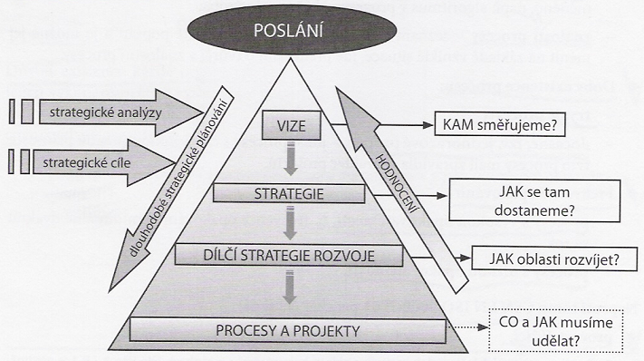
ZÁKLADNÍ RÁMEC STRATEGICKÉHO PLÁNOVÁNÍ

Slide 17
STRATEGIE
Strategii budeme chápat jako plán.
Strategie je cesta z výchozí situace do situace požadované (cílové).
Strategie rozvoje organizace je cestou z výchozího stavu do stavu plánovaného (chtěného).
Definice strategie: „Dlouhodobý plán prioritních aktivit, který je sestaven za účelem dosažení hlavního nebo celkového cíle nebo pro naplnění poslání organizace“.
Časový horizont „dlouhodobost“ představuje pro plánování vysoký prvek nejistoty.

Slide 18
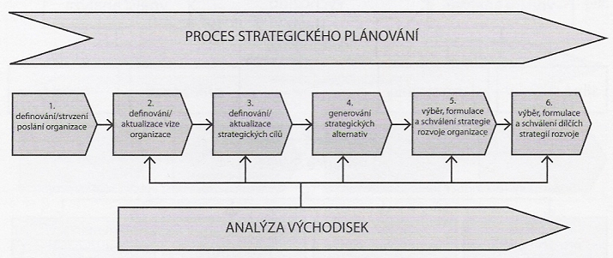
PRŮBĚH PROCESU STRATEGICKÉHO PLÁNOVÁNÍ

Slide 19
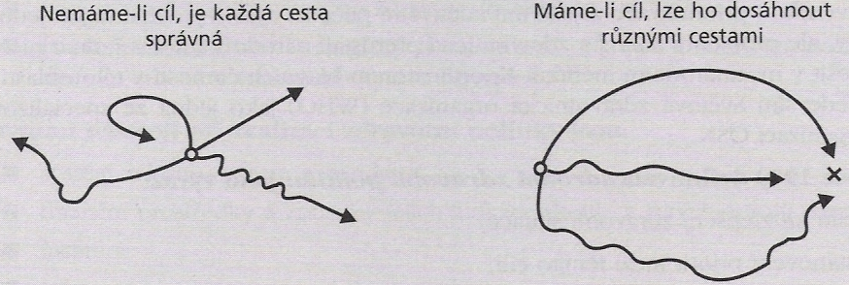
VÝZNAM STANOVENÍ CÍLE

Slide 20
VLASTNOSTI CÍLŮ
Pravidlo SMART:
SPECIFIC – specifický (v množství, kvalitě
a čase)
MEASURABLE – měřitelný (má jednotku měření)
AGREED – akceptovatelný (podřízení s ním souhlasí)
REALISTIC – reálný (musí být dosažitelný)
TRACKABLE – sledovatelný (je možno sledovat jeho postupné plnění)

Slide 21
PŘEVÁDĚNÍ STRATEGIE DO SOUSTAVY MĚŘITELNÝCH CÍLŮ
Metoda BSC (Balanced Scorecard – metoda vyvážených ukazatelů) poskytuje integrující rámec manažerského řízení převádějící strategii organizace do uceleného souboru ukazatelů (měřítek) výkonnosti.
Jde o přístup, který poskytuje managementu informace pomáhající formulovat a dosáhnout strategických záměrů.
BSC je metoda hodnocení organizace z několika strategických hledisek pomocí ukazatelů.
Zdůrazňuje význam vytvoření rovnováhy mezi
4 dimenzemi – krátkodobými a dlouhodobými cíli, stabilitou a změnou, mezi vnitřními procesy a vztahy
s externími zainteresovanými stranami.

Slide 22
TRADIČNÍ FINANČNÍ ÚČETNÍ MODEL I
Všechny nové programy, iniciativy a procesy týkající se změny řízení v organizacích informačního věku jsou zaváděny v prostředí, jemuž „vládnou“ čtvrtletní a výroční finanční výkazy.
Finanční výkaznictví zůstává zakotveno v účetním modelu, který před staletími vytvořily nezávislé právnické subjekty, aby mohly mezi sebou účtovat.
Tento starý finanční model organizace informačního věku stále používají, protože se snaží vytvořit podmínky pro navázání strategických aliancí a jiných vztahů s externími partnery.

Slide 23
TRADIČNÍ FINANČNÍ ÚČETNÍ MODEL II
Znalostní ekonomika – obohacení o položky zahrnující nehmotná a intelektuální aktiva je nezbytné: vysoce kvalitní produkty, motivovaní a zkušení zaměstnanci, pružné
a předvídatelné interní procesy, spokojení
a loajální zákazníci…!!!
Pro organizace podnikající ve znalostní ekonomice jsou tato aktiva důležitější než tradiční fyzická (hmotná) aktiva!

Slide 24
BALANCED SCORECARD (BSC)
Střet mezi potřebou organizace být dlouhodobě konkurenceschopnou a strnulým modelem finančního účetnictví dal vzniknout nové, moderní metodě – BSC.
BSC zachovává tradiční finanční měřítka, která však vypovídají o minulých finančních transakcích a doplňuje je o nová měřítka hybných sil budoucí výkonnosti (ty vycházejí z vize a strategie organizace a sledují výkonnost ze 4 perspektiv – finanční, zákaznické, interních procesů, učení se
a růstu).

Slide 25
BALENCED SCORECARD (BSC) JAKO STRATEGICKÝ MANAŽERSKÝ SYSTÉM
Měřících vlastností BSC používají organizace
k realizaci kritických manažerských procesů:
  K vyjasnění a převedení vize a strategie do konkrétních cílů.
  Ke komunikaci a propojení strategických plánů
  a měřítek.
  K plánování a stanovení cílů a sladění strategických iniciativ.
  Ke zdokonalení strategické zpětné vazby a procesu učení se.

Slide 26
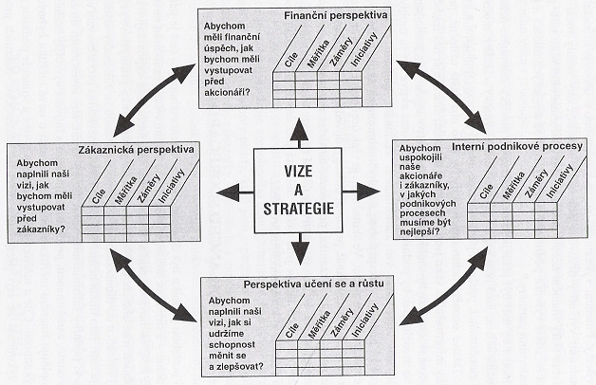
BALANCED SCORECARD (BSC) JAKO RÁMEC PRO PŘEVEDENÍ STRATEGIE DO OPERAČNÍCH ÚKONŮ

Slide 27
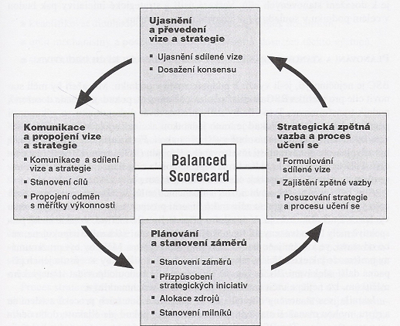
BALANCED SCORECARD (BSC) JAKO STRATEGICKÝ RÁMEC

Slide 28
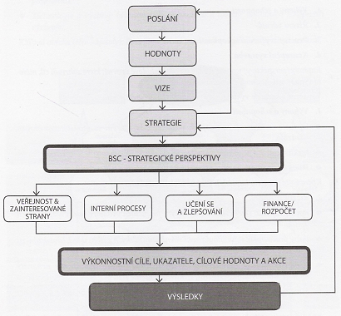
BSC JAKO NÁSTROJ MONITOROVÁNÍ A MĚŘENÍ VÝKONNOSTI ORGANIZACE

Slide 29
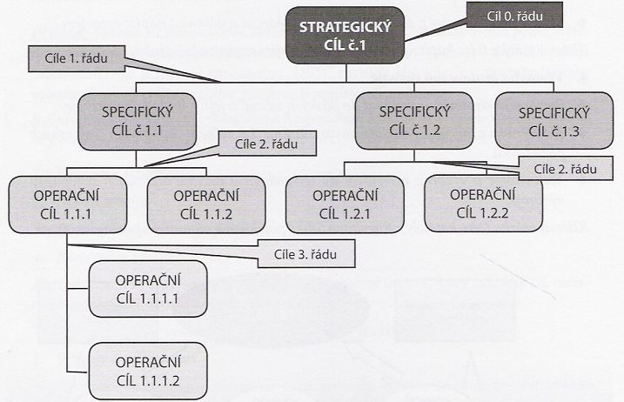
HIERARCHICKÁ STRUKTURA CÍLŮ („STROM CÍLŮ“) ORGANIZACE

Slide 30
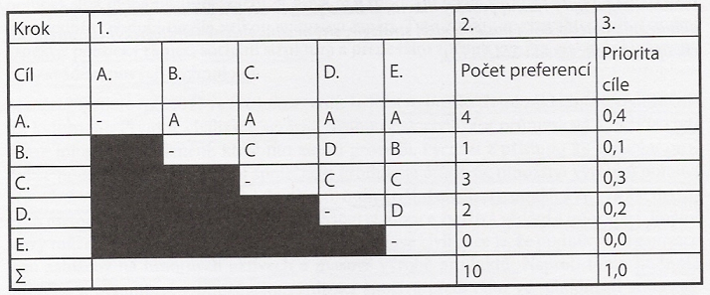
METODA PÁROVÉHO SROVNÁVÁNÍ PRO STANOVENÍ PRIORIT CÍLŮ

Slide 31
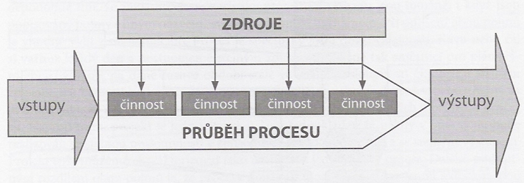
SCHÉMA PROCESU

Slide 32
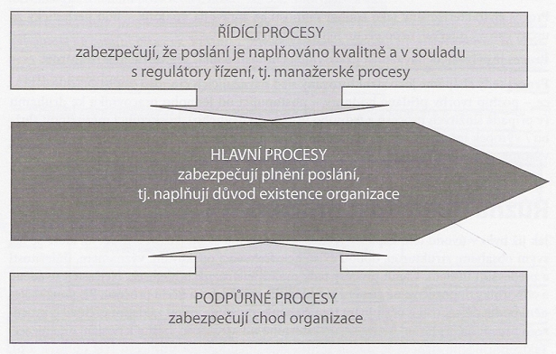
ZÁKLADNÍ ČLENĚNÍ PROCESŮ

Slide 33
CHARAKTERISTIKA FUNKČNÍHO PŘÍSTUPU K ŘÍZENÍ
Vývoj funkčního řízení započat a poprvé definován
A. Smitem („O původu a bohatství národů“, 1776).
Filosofie spočívá v rozložení práce na nejjednodušší úkony tak, aby byly jednoduše proveditelné
i nekvalifikovanými pracovníky.
Praktické uplatnění – H. Ford (sloučil výhody tohoto přístupu a možnosti nových strojů, jež usnadňovaly
a umožňovaly, aby jeden člověk zastával práci více lidí – vynález pásové výroby).
Dochází ke zvýšení výkonnosti každého pracovníka, zrychlení práce a v konečném důsledku zvýšení produkce (ekonomika hromadné výroby).

Slide 34
CHARAKTERISTIKA PROCESNÍHO PŘÍSTUPU
K ŘÍZENÍ
Základní charakteristikou procesního přístupu k řízení je schopnost reakce na rozdílné požadavky zákazníků a jejich naplnění.
Procesní přístup umožňuje pružný přechod od jednoho zákazníka ke zcela jinému, rozdílnému požadavku jiného zákazníka.
Procesní přístup umožňuje přechod od velkého množství jednoho produktu k velkému množství rozmanitých produktů (výstupů) – při zvýšení efektivnosti, hospodárnosti a účelnosti činností
a procesů v organizaci (přechod od ekonomiky velkého měřítka k ekonomice znalostní).

Slide 35
PRINCIPY PROCESNÍHO ŘÍZENÍ
Integrace a komprese prací.
Delinearizace prací.
Nejvýhodnější místo pro práci.
Uplatnění týmové práce.
Procesní zaměření motivace.
Odpovědnost za proces.
Variantní pojetí procesu.
„3S“ – Samořízení, Samokontrola, Samoorganizace.
Pružná autonomie procesních týmů.
Znalostní a informační bezbariérovost.

Slide 36
HLAVNÍ PŘÍNOSY PROCESNÍHO ŘÍZENÍ - OBLASTI
Řízení společnosti
Personální zdroje organizace
Finanční plánování
Logistika
IT
Provoz odborných útvarů

Slide 37
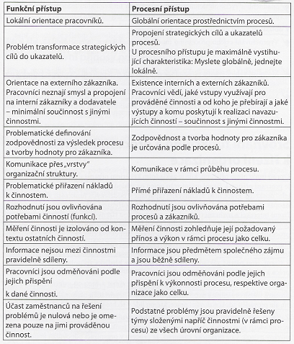
SROVNÁNÍ FUNKČNÍHO
A PROCESNÍHO PŘÍSTUPU
K ŘÍZENÍ – ZÁKLADNÍ ROZDÍLY

Slide 38
PROJEKT ZAVÁDĚNÍ PROCESNÍHO ŘÍZENÍ

Slide 39
ZPRACOVÁNÍ LOGICKÉHO RÁMCE PROJEKTU
Definování projektu s využitím metodiky logického rámce je základem pro řízení projektového cyklu – jedná se o vysoce účinný, plánovací a pracovní nástroj vhodný pro identifikaci a analýzu problémů na straně jedné a definování cílů a stanovení konkrétních činností k řešení těchto problémů na straně druhé.

Slide 40
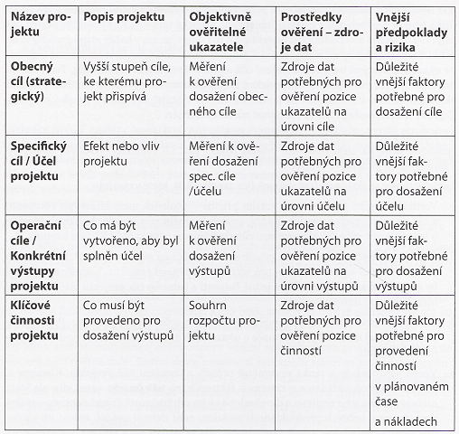
LOGICKÝ RÁMEC PROJEKTU

Slide 41
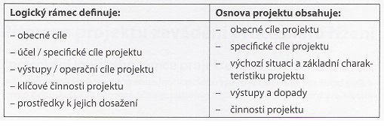
VZTAH LOGICKÉHO RÁMCE A OSNOVY PROJEKTU

Slide 42
KRITICKÉ FAKTORY ÚSPĚCHU PROJEKTU
Aktivní podpora vrcholového vedení (je určující pro úspěch projektu).
Důkladná a úplná příprava
a naplánování projektu.

Slide 43
POPIS SOUČASNÉHO STAVU PROCESŮ
Slouží ke zmapování procesů, zjištění základních informací o procesech a jejich průběhu a vzájemné návaznosti.
Procesy můžeme popisovat mnoha způsoby – textově, v tabulce, v matici, vývojovým diagramem, modelem, případně jejich kombinací.
V praxi se nejvíce využívá popisu procesů pomocí vývojového grafu nebo modelem
(s doplňujícími informacemi uváděnými zpravidla v tabulce nebo matici).

Slide 44
CHARAKTERISTIKA
A VÝCHODISKA MODELOVÁNÍ
Model – strukturovaný popis reality v grafické symbolické soustavě (objekty a vazby mezi nimi) s důrazem na jednoznačnost
a přehlednost (doplněno upřesňujícím popisem – slovním, v tabulce nebo matici z důvodů jeho srozumitelnosti).
Model procesu znázorňuje informace, které nám slouží k tomu, abychom procesy mohli řídit a je tvořen objekty, resp. prvky, které nám znázorňují podstatné informace o procesu a vztah jednotlivých objektů znázorněných
v modelu je vyjádřen vazbami.

Slide 45
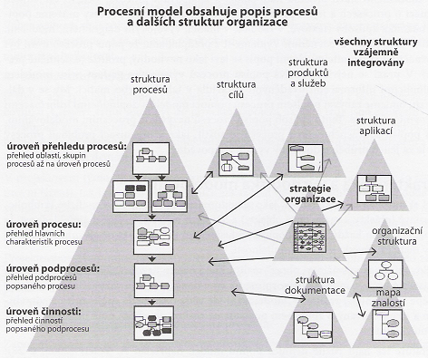
STRUKTURA PROCESNÍHO MODELU ORGANIZACE

Slide 46
POSTUP PROCESNÍHO MODELOVÁNÍ
Procesní modelování provádíme v několika na sebe navazujících krocích.
U každého kroku procesního modelování s výhodou využíváme ICT s vhodným SW (např. ARIS).
Pro popis organizační struktury použijeme organigram.
Modely procesů se vytvářejí nejdříve pro popis oblastí procesů probíhajících v dané organizaci – jednotlivé oblasti procesů se pak dekomponují pomocí přehledových modelů různých typů (funkční strom, model přidané hodnoty) až na úroveň jednotlivých procesů.

Slide 47
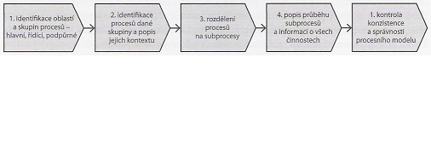
POSTUP PROCESNÍHO MODELOVÁNÍ

Slide 48
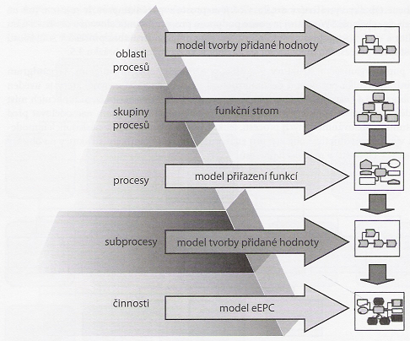
PŘIŘAZENÍ ODPOVÍDAJÍCÍCH MODELŮ PRO JEDNOTLIVÉ ÚROVNĚ PROCESŮ

Slide 49
IDENTIFIKACE OBLASTÍ
A SKUPIN PROCESŮ – HLAVNÍ, ŘÍDÍCÍ A PODPŮRNÉ
Oblasti procesů lze identifikovat na základě plněných úkolů, které by měly vyplývat z cílů
Pro stanovení hlavních oblastí procesů je nezbytné využít definované poslání organizace
Oblasti procesů následně rozdělujeme podle jejich důležitosti dle přidávání hodnoty pro externího zákazníka – hlavní, řídící a podpůrné oblasti procesů.
Vhodné modely pro identifikaci oblastí procesů jsou model cílů a model přidané hodnoty (MTPH).
Vhodný model pro znázornění hierarchické vazby oblastí, skupin a procesů je model funkční strom.

Slide 50
IDENTIFIKACE JEDNOTLIVÝCH PROCESŮ A ZJIŠTĚNÍ INFORMACÍ O PROCESECH
Každá skupina procesů dané oblasti se následně člení na jednotlivé procesy.
Procesy je vhodné identifikovat na základě poskytovaných služeb – tedy výstupů, které mají konkrétního externího nebo interního zákazníka.

Slide 51
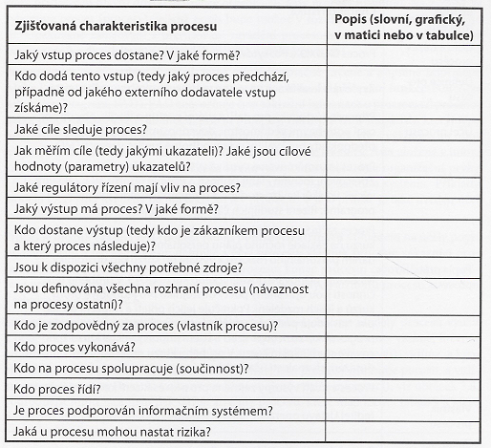
MOŽNÉ SCHÉMA POSTUPU POPISU KONTEXTU PROCESU

Slide 52
ROZDĚLENÍ PROCESŮ DO SUBPROCESŮ
Rozdělení procesu do subprocesů znamená, že si proces rozložíme do logických celků
Jeden proces nemusí být nutně popsán jediným souvislým detailním modelem procesu.

Slide 53
DETAILNÍ POPIS KAŽDÉHO PROCESU
Nejprve si určíme procesy, které budeme popisovat plně (v úvahu bereme rozsáhlost, četnost výskytu a jejich současný stav).
Vytváříme detailní popis každého procesu včetně definování procesních rozhraní.
Postup si můžeme rozdělit do dvou úkolů – nejprve provedeme popis posloupnosti událostí a činností (funkcí).
Popisujeme průběh procesu a v případě, že jsme si proces rozložili na subprocesy, popisujeme průběh subprocesů.

Slide 54
KONTROLA KONZISTENCE
Kontrola konzistence slouží pro ověření správnosti modelované skutečnosti.
U modelů a objektů je nutné zkontrolovat soulad s pravidly (syntaxi).

Slide 55
PROCESNÍ ANALÝZY
Smyslem procesní analýzy je nalézt nedostatky v procesech a možnosti jejich zlepšení
Procesní analýzu můžeme provádět pouze
v případě, pokud jsme si reálně a srozumitelně namodelovali procesy.
Dvě klíčové otázky manažerů pro tuto oblast činnosti:
  Je toto nejlepším způsobem provedení?
  Jak lze srovnat to, co dělám já, s tím, co dělají jiní
  s obdobnou zodpovědností?

Slide 56
BENCHMARKING
Je procesem systematického porovnávání procesů, organizační struktury, produktů
a výkonnosti celé organizace s jinými globálně úspěšnými organizacemi se záměrem dosáhnout podnikatelské excelence.
Poskytuje důležité spojení mezi stanovením, identifikováním a pochopením klíčových kritérií pro dosažení změny a jejich přizpůsobení realitě konkrétních organizací
v globální ekonomice.
Získávání pravdivých informací a práce s nimi je pro jeho úspěšnost prioritní.

Slide 57
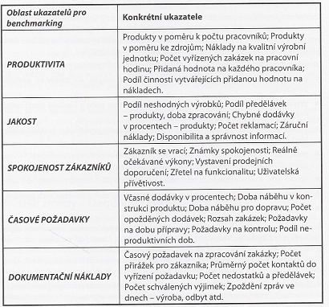
MOŽNÉ KVANTITATIVNÍ
A KVALITATIVNÍ UKAZATELE PRO BENCHMARKING

Slide 58
NÁVRH CÍLOVÉHO STAVU PROCESŮ A ORGANIZAČNÍCH ZMĚN I
Optimalizace procesů se vztahuje k cílovému návrhu procesů s ohledem na odstranění analýzou zjištěných nedostatků.
Návrh cílového stavu procesů se vztahuje
k definování optimalizované struktury procesů, definování produktů procesů, vytvoření podrobného popisu optimalizovaných procesů (činnosti, role v procesech, vstupy a výstupy činností, podpora aplikací, požadované znalosti, dokumentace…) a definování měřitelných cílů procesů a způsobu jejich měření, včetně ukazatelů a parametrů.

Slide 59
NÁVRH CÍLOVÉHO STAVU PROCESŮ A ORGANIZAČNÍCH ZMĚN II
Optimalizace procesu – opatření:
  Odstranění činností, které nejsou nezbytné pro vytvoření výsledku procesu.
  Přeskupení existujících činností, které probíhají sekvenčně, ale mohly by probíhat paralelně.
  Přeskupení činností k odstranění nesouslednosti v čase nebo
  z hlediska využívaných vstupů.
  Úprava kompetencí vlastníka procesu nebo organizačních prvků nebo funkčních míst, kteří jsou do realizace činností procesů zapojeni.
  Potřebnost všech stanovených vstupů nebo jsou potřeba jiné vstupy, které chybí (včetně změn ve struktuře a obsahu vstupních nosičů informací).
  Úprava nebo zrušení existujících nebo nutnost vydání nových interních normativních aktů.
  Změna v používaných nebo zavedení nových komunikačních
  a informačních systémů.
  Změna v přípravě a vybavení personálu.

Slide 60
PŘÍPRAVA A ZAVEDENÍ CÍLOVÉHO STAVU PROCESŮ
A ORGANIZAČNÍCH ZMĚN
Jsou-li vytvořeny a definovány cílové (optimalizované) procesy a cílová organizační struktura (útvarová) organizace, dojde
k definování celé procesní organizace v rámci dané organizace.
Pro naplánování a provedení cílového stavu procesů a nezbytných změn lze použít jednoduchou metodu – tzv. „Demingův cyklus“.

Slide 61
PRŮBĚH ZMĚNY – DEMINGŮV CYKLUS – CYKLUS PDCA
Za proces lze považovat soubor činností ve smyslu cyklu PDCA (Plan – Do – Check – Act), které transformují vstupy na výstupy v řízených podmínkách.
Cyklus PDCA můžeme chápat také jako nedílnou součást každého procesu, který se plánuje, realizuje a kontroluje.

Slide 62
JEDNOTLIVÉ FÁZE CYKLU PDCA
1. fáze P – Plánuj! (Plan): co a jak chceme zlepšovat (sestavíme plán).
2. fáze D – Udělej! (Do): realizujeme plán (zavedeme plán do praxe).
3. fáze C – Ověř! (Check): přezkoumáme, zda jsme dosáhli cílů a požadovaných výsledků (provedeme přezkoumání, sestavíme kontrolní plán a realizujeme jej).
4. fáze A – Reaguj! (Act): jaké opatření musíme zavést ke zlepšení či opakovanému dosažení výsledků? (provedeme opatření).

Slide 63
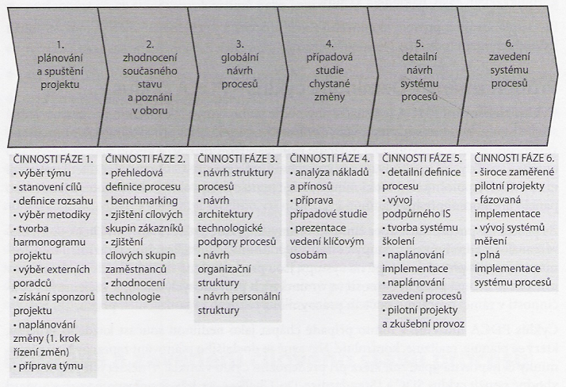
ZÁKLADNÍ FÁZE REENGINEERINGOVÉHO PROJEKTU

Slide 64
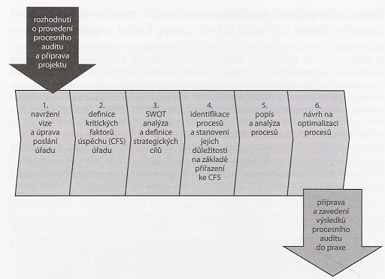
OBECNÝ POSTUP PŘI PROCESNÍM AUDITU

Slide 65
TŘINECKÉ ŽELEZÁRNY, a.s.

Slide 66
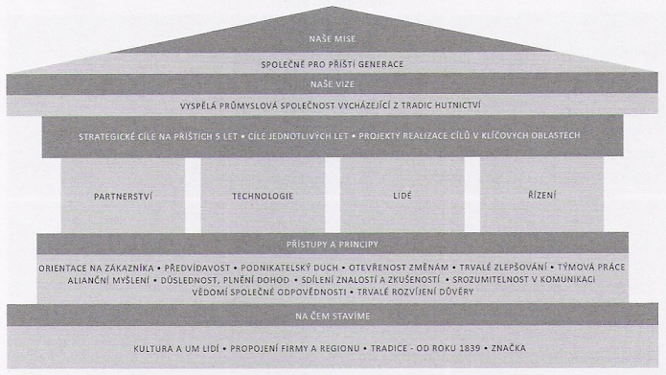
STRATEGICKÝ RÁMEC

Slide 67
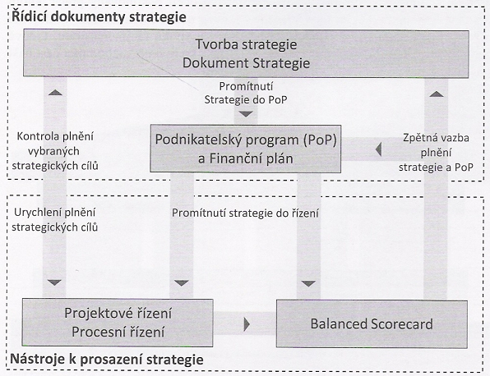
VAZBY MEZI STRATEGIÍ
A JEDNOTLIVÝMI NÁSTROJI
K JEJÍMU PROSAZOVÁNÍ

Slide 68
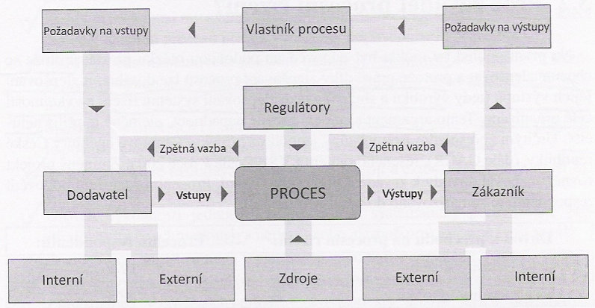
ZÁKLADNÍ MODEL PROCESU

Slide 69
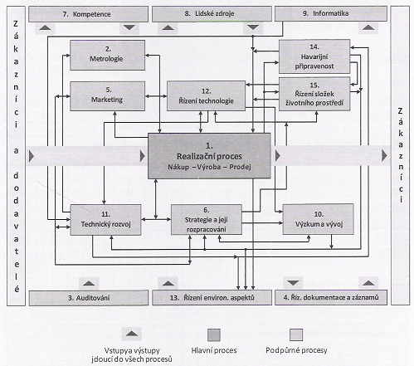
MAPA PROCESŮ

Slide 70
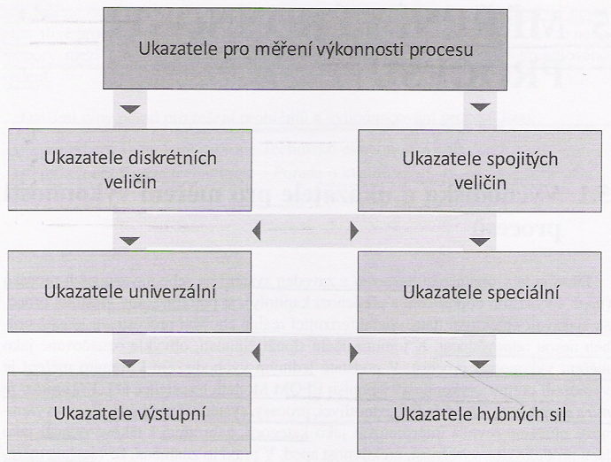
ZÁKLADNÍ ČLENĚNÍ UKAZATELŮ PRO MĚŘENÍ VÝKONNOSTI PROCESŮ

Slide 71
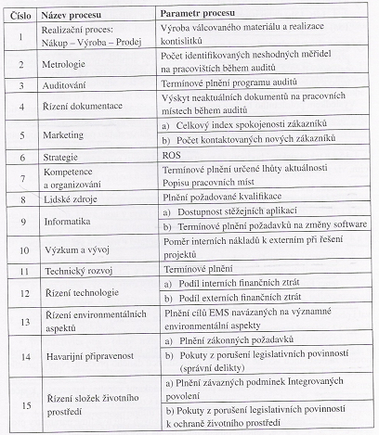
PARAMETRY VÝKONNOSTI (EFEKTIVNOSTI) PROCESŮ

Slide 72
LINET, a.s.

Slide 73
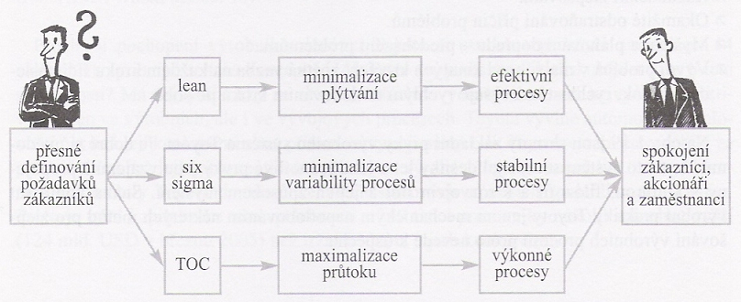
SPOJENÍ PRINCIPŮ LEAN,
SIX SIGMA A TOC („Theory of Constraints“ – Teorie omezení)

Slide 74
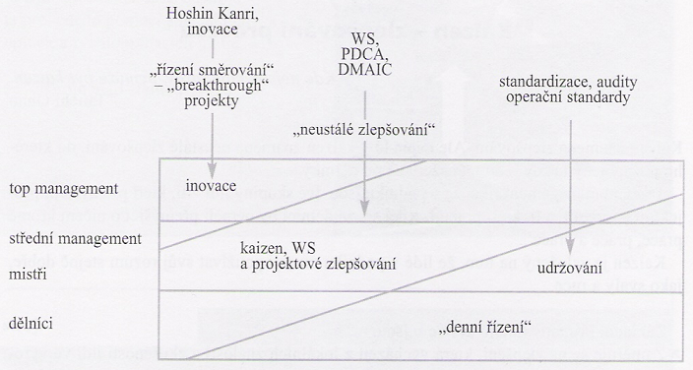
ZLEPŠOVÁNÍ
A UDRŽOVÁNÍ V PODNIKU

Slide 75
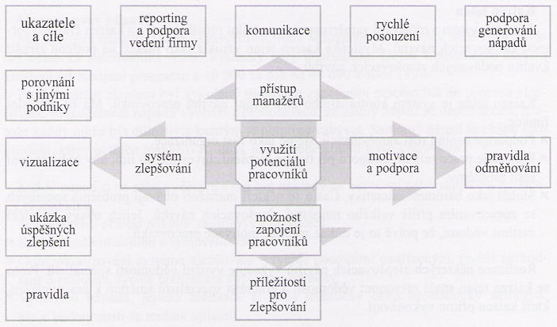
ZÁKLADNÍ PŘEDPOKLADY FUNGOVÁNÍ SYSTÉMU ZLEPŠOVÁNÍ PROCESŮ

Slide 76
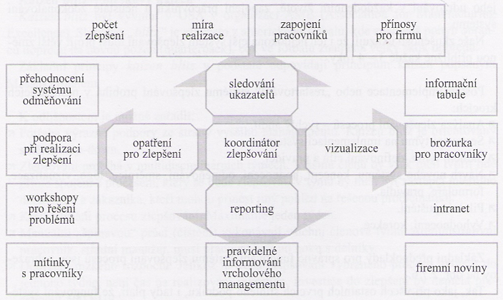
HLAVNÍ PRVKY SYSTÉMU ZLEPŠOVÁNÍ PROCESŮ

Slide 77
NEJRYCHLEJŠÍ KURZ VEDENÍ LIDÍ
Šest nejdůležitějších slov: „Připouštím, že jsem udělal chybu.“
Pět nejdůležitějších slov: „Jsem na vás velmi hrdý.“
Čtyři nejdůležitější slova: „Jaký je váš názor?“
Tři nejdůležitější slova: „Kdybyste prosím mohl…“
Dvě nejdůležitější slova: „Děkuji vám.“
Jedno nejdůležitější slovo: „My.“
Jedno nejméně důležité slovo: „Já.“

Slide 78
HONEYWELL, a.s.

Slide 79
PODNIKOVÉ AMÉBY
Nejnovější hit v oblasti podnikových procesních přístupů – znamená zcela novou filosofii organizace, výroby a řízení nejen výrobních procesů.
Améba v podnikové sféře je nejmenší, podnikatelsky efektivní, sebeřídící a autonomní podnikatelská jednotka, která má vysokou dynamiku – améby vznikají, mohou měnit svou velikost a případně
i zanikají.
Améba (podle jednobuněčného organismu v biologii: měňavka) – do managementu zavedl K. Inamori (manažer a zakladatel japonské společnosti Kyocera).

Slide 80
MANEGEMENT AMÉBY
Organizační struktura firmy se zavedenou soustavou améb je velmi plochá.
Základem celé struktury je top management – vystupuje zde ve dvou rolích:
  Jako zákazník.
  Jako podnikatel, který vlastní určité stroje, vybavení, výrobní kapacity… (ty pak pronajímá za poměrně výhodné vnitropodnikové sazby jednotlivým amébám).
Druhou úrovní jsou améby různé velikosti
a druhu (výrobní, obchodní…).

Slide 81
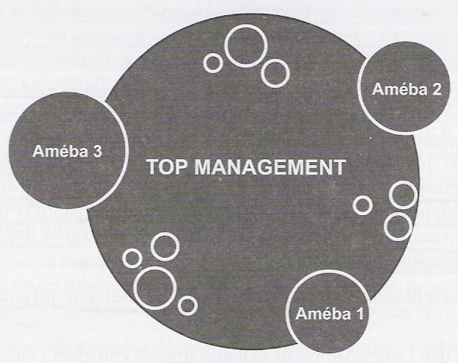
ILUSTRATIVNÍ ZNÁZORNĚNÍ VELIKOSTI AMÉB V PODNIKU

Slide 82
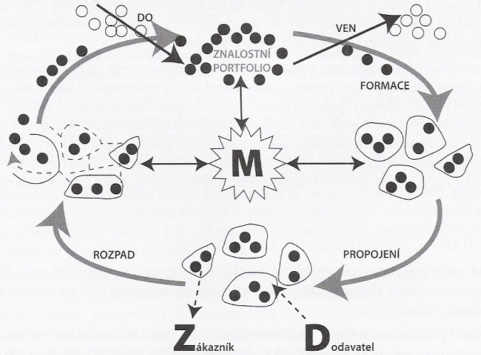
ŽIVOTNÍ CYKLUS AMÉBY VE VNITROPODNIKOVÉM TRHU

Slide 83
ŽIVOTNÍ CYKLUS AMÉB – CYKLICKÝ CHARAKTER
Znalostní portfólio zaměstnanců.
Formace.
Propojení.
Rozpad.

Slide 84
ZNALOSTNÍ PORTFÓLIO ZAMĚSTNANCŮ
Existují báze zaměstnanců podle různých odborných znalostních portfólií.
Každé oborové portfólio se udržuje
v dynamické rovnováze - zabezpečuje se pomocí procesů vstupu (DO) a výstupů (VEN), jak z vnějších zdrojů (přijetí), tak i z vnitřních zdrojů (přeřazení, rotace).
Noví adepti (bílé kroužky) se stávají členy améby (černé kroužky) a postupně se začleňují do již existujících nebo nově formovaných améb.

Slide 85
FORMACE
Proces tvorby a ustavování améb, přidělení finančních prostředků (alokace) příslušným členům, technologiím a zdrojům.
Optimální skladba améb odráží portfólio procesů, portfólio produktů a portfólio zákazníků.
Améby se následně propojují podle zákaznických řetězců do sítí, hledají své vlastní dodavatelské a zákaznické vztahy – vytvářejí sítě spolupráce.

Slide 86
PROPOJENÍ
Síťové spoje a propojení jsou zformovány – améby navazují tržní
a smluvní vztahy s ostatními amébami, s vnitřními i vnějšími zákazníky a s příslušnými dodavateli.
Vzniká vnitropodnikový trh.

Slide 87
ROZPAD
Améby, které dlouhodobě nepřidávají hodnotu, jsou neefektivní či neperspektivní, se rozpojují, rozdělují, případně zanikají.
Členové zrušených améb jsou přes znalostní portfólio přemístěni do rostoucích, potřebných améb.
Ostatní opouštějí podnik, jsou rotování, propůjčování, najímáni…

Slide 88
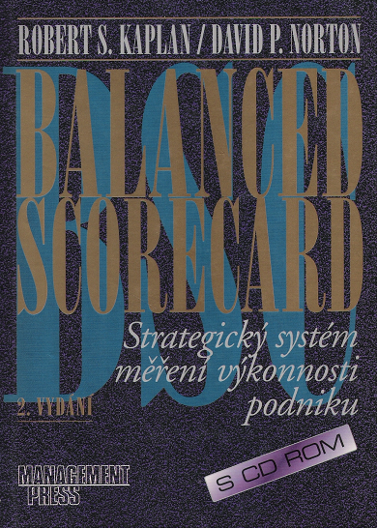





LITERATURA I
CIENCALA, J. a kol. Procesně řízená organizace. Tvorba, rozvoj
a měřitelnost procesů. 1. vyd. Praha: Professional Publishing, 2011,
204 s. ISBN 978-80-7431-044-7.
GRASSEOVÁ, M., DUBEC, R., HORÁK, R. Procesní řízení ve veřejném
i soukromém sektoru. Teoretická východiska a praktické příklady. 1. vyd. Brno: Computer Press, 2008, 266 s. ISBN 978-80-251-1987-7.
JANÍČEK, P., MAREK, J. a kol. Expertní inženýrství v systémovém pojetí.
1. vyd. Praha: Grada Publishing, 2013, 592 s. ISBN 978-80-247-4127-7.
JUROVÁ, M. a kol. Výrobní procesy řízené logistikou. 1. vyd. Brno: BizBook, 2013, 260 s. ISBN 978-80-265-0059-9.
KAPLAN, R. S., NORTON, D. P. Balanced Scorecard. Strategický systém měření výkonnosti podniku. 2. vyd. Praha: Management Press, 2001,
267 s. ISBN 80-7261-037-6.

Slide 89





LITERATURA II
KOŠTURIAK, J., FROLÍK, Z. a kol. Štíhlý a inovativní podnik. Praha: Alfa Publishing, 2006, 240 s. ISBN 80-86851-38-9.
KOŠTURIAK, J., CHAĹ, J. Inovace – vaše konkurenční výhoda. 1. vyd. Brno: Computer Press, 2008, 164 s. ISBN 978-80-251-1929-7.
MALÝ, M., DĚDINA, J. Organizační architektura. 1. vyd. Praha: Victoria Publishing, 1996, 170 s. ISBN 80-7187-064-1.
MALÝ, M., DĚDINA, J. Moderní organizační architektura. 1. vyd. Praha: Alfa Publishing, 2005, 170 s. ISBN 80-86851-11-7.
ZELENÝ, M. Hledání vlastní cesty. 1. vyd. Brno: Computer Press, 2011, 319 s. ISBN 978-80-251-1611-1.

